Slide 1


Kevin의 알기 쉬운
Project Reactor 개요
Spring Reactive Web Applications

Slide 2
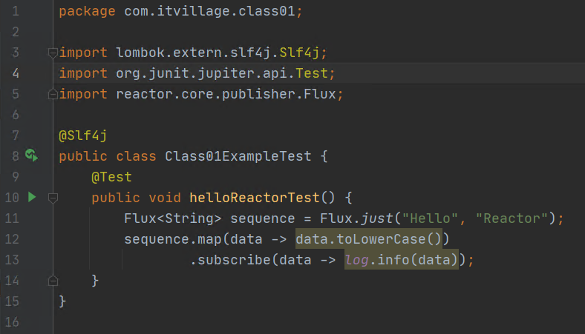
코드로 보는 Reactor 구성요소
생산자
시퀀스 생성
데이터 소스
연산자
소비자

Slide 3
Reactor 용어 정의
Publisher : 발행자, 게시자, 생산자, 방출자(Emitter)
Subscriber : 구독자, 소비자
Emit : Publisher가 데이터를 내보내는 것(방출하다. 내보내다. 통지하다.)
Sequence : Publisher가 emit하는 데이터의 연속적인 흐름을 정의 해 놓은 것. Operator 체인형태로 정의 된다.
Subscribe : Subscriber가 Sequence를 구독하는 것
Dispose : Subscriber가 Sequence 구독을 해지 하는 것

Slide 4
다음 시간 강의
마블 다이어그램으로 이해하는 Publisher
전체 소스 코드 다운로드 주소
https://github.com/ITVillage-Kevin/spring-reactive-01

